Slide 1
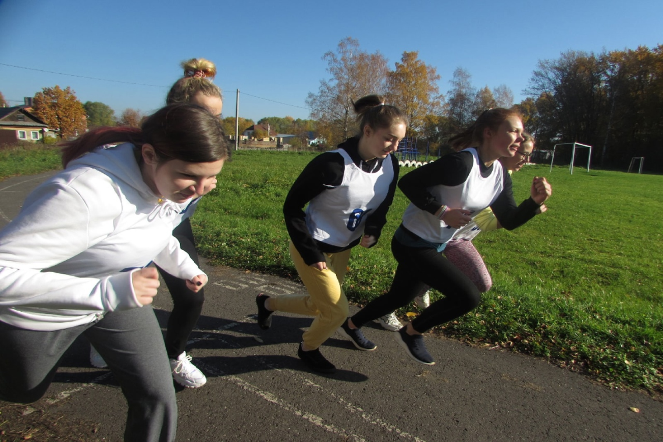
PRO COLLEGE
ВЫПУСК № 12
от 30.10.2021 г.
ЛУЧШАЯ СТУДЕНЧЕСКАЯ ГАЗЕТА
Наша жизнь –
в наших руках!

Slide 2
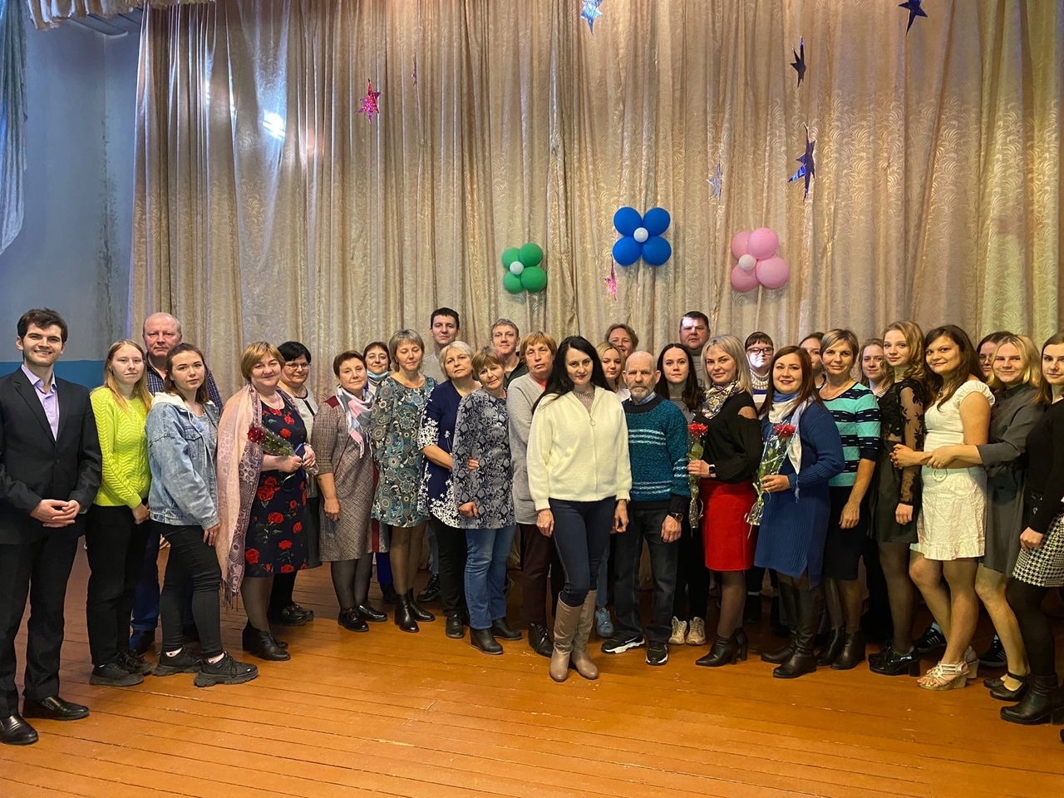
PRO COLLEGE:
День учителя
5 октября в стенах Пошехонского аграрно-политехнического колледжа прошёл праздничный концерт, приуроченный ко Дню учителя. Мероприятие подготовили обучающиеся студии «Музыкальное развитие». Студенты пели песни, читали стихи, играли на
гитаре и выступали в роли ведущих. Ребята, вы большие молодцы!
Нам всё очень понравилось и, что ещё замечательнее, мы знаем, что в следующий раз вы сможете выступить ещё лучше! Поздравляем всех учителей с праздником, желаем вашим подшефным хорошей и отличной
успеваемости, а вам здоровья, стойкости и уверенности в завтрашнем дне! Ловите позитив и прекрасное настроение!
Редактор: А.Жайкбаев

Slide 3
PRO COLLEGE:
Спортивная жизнь колледжа
третьем – Мишин Алексей. В командном зачёте команда Администрации Пошехонского МР – самая меткая, второе место – у Пошехонского аграрно-политехнического колледжа, третье место заняла команда спортивного центра «Орион».
Легкоатлетический кросс
7 октября 2021 года на городском стадионе Пошехонским аграрно-политехническим колледжем был организован легкоатлетический кросс.
Соревнования проводились среди девушек и юношей. Девушки бежали дистанцию 500 метров, юноши - 1000 метров.
Лучшие результаты среди девушек:
1 место - Ксения Самодурова (1,42 мин.), 2 место - Анастасия Снежкова (1,44 мин.), 3 место - Вера Беляева (1,50 мин.). Среди юношей: 1 место - Кирилл Резчиков (3,22 мин.), 2 место - Даниил Куликов (3,41 мин.). 3 место - Максим Колесов (3,45 мин.). Поздравляем победителей!
Редактор:
Ксения Самодурова
Соревнования стрелков
9 октября в спортивном центре «Орион» прошли соревнования по стрельбе из пневматической винтовки Спартакиады Пошехонского района. Девять коллективов и двадцать семь участников боролись за звание «Самого меткого». В личном зачёте самым метким был признан Яблоков Александр, на втором месте – Гомов Александр, на

Slide 4
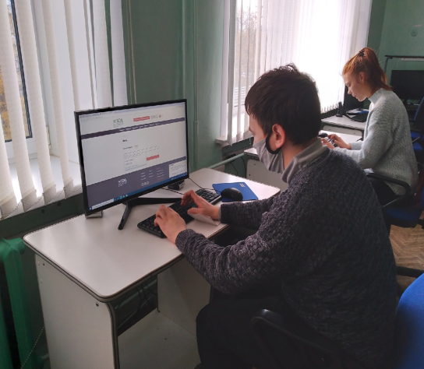
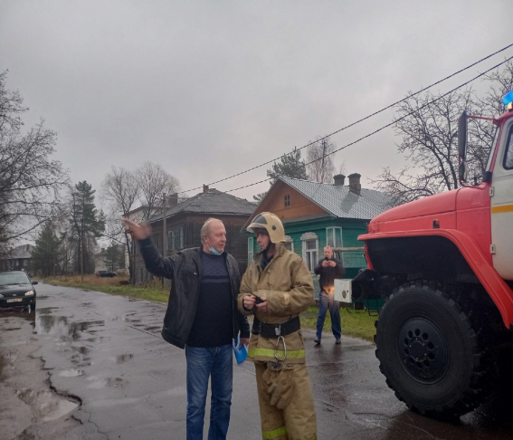
PRO COLLEGE:
отраслям)". Диктант проходил в виде
тестового задания, состоящего из 30 вопросов. Лучший результат показал студент группы Э-31 Дмитрий Колотушкин. Благодарим всех участников мероприятия!
Единый день пожарной безопасности
27 октября в 16.00 ч. на базе общежития Пошехонского аграрно-политехнического
колледжа прошла учебная тренировка. В рамках Единого дня пожарной безопасности была отработана эвакуация персонала и студентов с целью отработки навыков и действий в условиях чрезвычайных ситуаций - возгорание жилого помещения. Сотрудники пожарной части Пошехонского района прибыли своевременно на объект. Тренировка прошла без замечаний.
Всероссийский экономический диктант
12 октября студенты Пошехонского аграрно-политехнического колледжа стали участниками Всероссийского экономического диктанта, который проходил в онлайн-формате. В нем приняли участие обучающиеся по специальностям "Экономика и бухгалтерский учет (по отраслям) и "Страховое дело (по

Slide 5
PRO COLLEGE:
Заседание Студенческого Совета
Новые лица Совета
20 октября 2021 года в колледже состоялось очередное собрание студенческого Совета. На повестке дня были рассмотрены 2 вопроса: это переизбрание председателя совета и назначение на должности руководителей общественных объединений и студ.отрядов.
Елена Мешкова - студентка 3 курса специальности "Дошкольное образование" выдвинула свою кандидатуру и выступила с докладом и презентацией о
возможностях самореализации в колледже и предложила ряд инициатив по работе Совета. Студенты поддержали Елену и единогласно приняли решение о ее назначении на должность председателя совета.
Руководителями студенческих объединений и отрядов назначены студенты: Анастасия Мелкова (группа ДО-31) волонтерский отряд "Добряш и добряна",
Никита Баимов (группа СВ-21) общественное объединение "Ты можешь сам!", Сотонина Светлана (группа Э-31)
профориентационный отряд "Выбор за нами!".
Приглашенным гостем Совета была выпускница нашего колледжа Надежда Кузнецова, ныне специалист МУ «САМ". Она провела профилактическую беседу со студентами в рамках областной акции "Наша жизнь в наших руках" и раздала буклеты с информацией о здоровом питании.
Ребята наметили план работы на 2021-2022 год и уже приступили к выполнению своих обязанностей.
Редактор:
Дарья Петрова

Slide 6
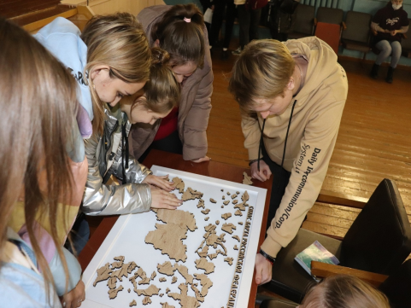
PRO COLLEGE:
«Наша жизнь – в наших руках!»
СВОБОДА И НЕЗАВИСИМОСТЬ
18 октября специалисты МУ «САМ» провели профилактическое занятие «Свобода и Независимость» участниками стали студенты Пошехонского аграрно-политехнического колледжа.
В ходе мероприятия, со студентами была проведена беседа на тему свободы и независимости, а также о влиянии зависимостей на здоровье и свободу человека. В процессе беседы со студентами мы пришли к выводу, что плохие привычки, зависимости,
Специалист по организации работы рассказала студентам о том, как важно вести здоровый образ жизни. Для участников мероприятия был организован квест, который включал в себя 5 станций:
Первая станция «Приятного аппетита!» на которой ребята познакомились с компонентами питания: белками, жирами, углеводами, витаминами и минералами, а также составили «пирамиду питания». На второй станции - «Добрый день!» –
комплексы, стереотипы могут ограничивать нашу внутреннюю свободу, оказывая негативное влияние на наши мысли, чувства, эмоции, поступки, здоровье и жизнь в целом.
«Я люблю тебя, жизнь!»
25 октября в рамках областной межведомственной акции «Наша жизнь – в наших руках!» на базе колледжа была проведена профилактическая игра «Я люблю тебя, жизнь!».

Slide 7
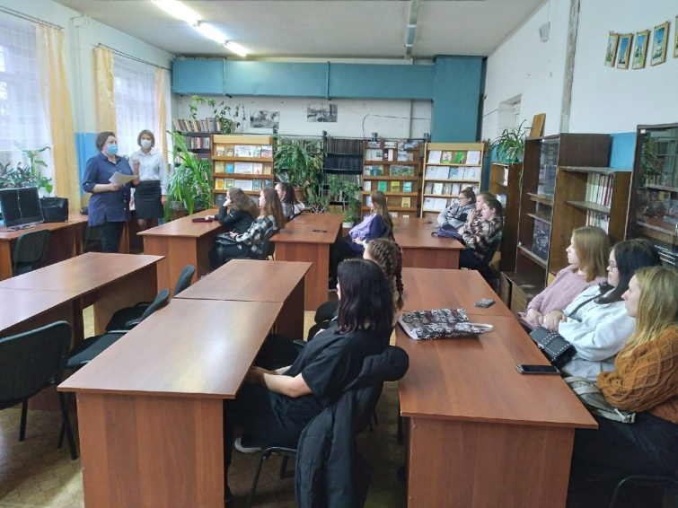
Профилактические встречи
28 октября в библиотеке колледжа состоялась встреча студентов со специалистом администрации района, секретарем комиссии по делам несовершеннолетних и защите их прав Татьяной Павловной Ермолаевой и директором районной библиотеки Натальей Геннадьевной Масаловой. В рамках этой встречи была проведена профилактическая беседа об угрозах, связанных с употреблением нарко- и алко-содержащей продукции.
участники сыграли в игру на знание правил гигиены.
Особенно порадовала и подняла настроение третья станция - «Отличного настроения!»: здесь студентам предстояло разыграть и определить эмоциональное состояние человека в той или иной ситуации.
«Будь здоров!», так называлась 4 станция, на которой участники составили портрет человека, ведущего
здоровый образ
жизни.
Заключительная станция - «Здоровая страна – здоровая Россия». На ней было необходимо собрать спилс-карту за максимально короткое время. Не каждой команде удалось с этим справиться! В результате игры все участники получили заряд хорошего настроения и новые знания по ведению здорового образа жизни!

Slide 8
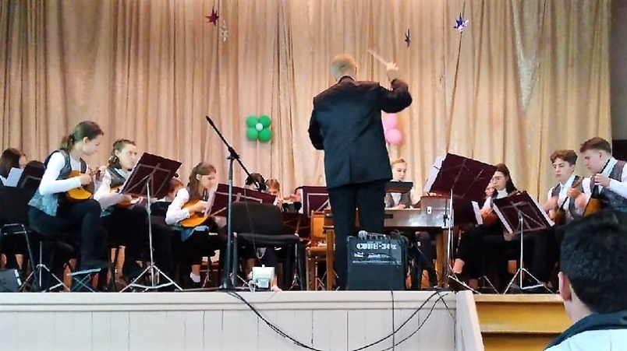
PRO COLLEGE:
События
Встретили гостей аплодисментами
27 октября состоялась добрая встреча со студентами Ярославского музыкального училища им. Л.В. Собинова. Музыканты народного инструментального оркестра под руководством Владимира Юрьевича Дружкова посетили наш город с благой миссией – поздравить колледж с 90-летием. А в качестве подарка, в актовом зале
колледжа ими был организован концерт. Выступление было душевным и пронзительным. Каждый из зрителей получил частичку тепла и доброты. Ребята познакомились с такими инструментами, как домбра, гусли, балалайка, аккордеон, гитара, контрабас и колокольчики. «Музыка замечательная! Игра на инструментах настолько впечатлила меня, что я даже
подумываю серьезно взяться за обучение игре на гитаре» - высказался студент группы Р-22 Владимир Полетаев.
От всего коллектива благодарим наших гостей за подаренные эмоции!
P.S.: Выражаем благодарность руководству и коллективу МУК «Центр сохранения и развития культуры» за организацию экскурсии для наших гостей!

